Slide 1
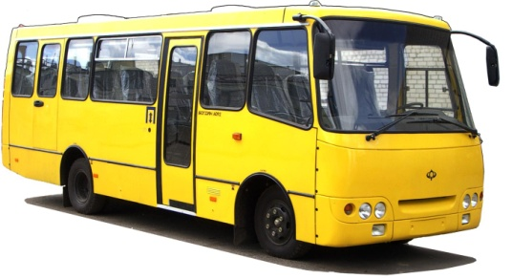
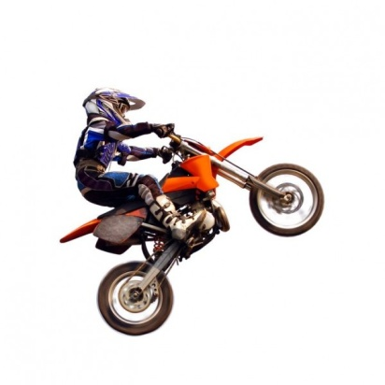
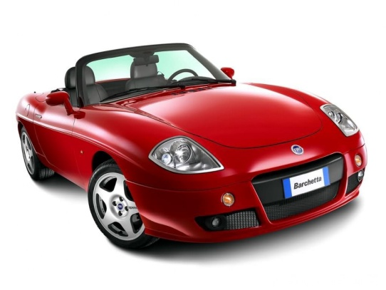
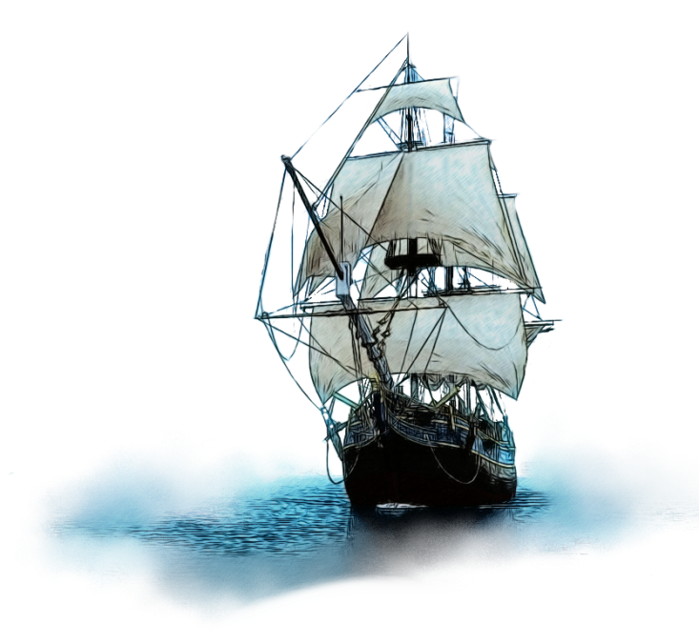
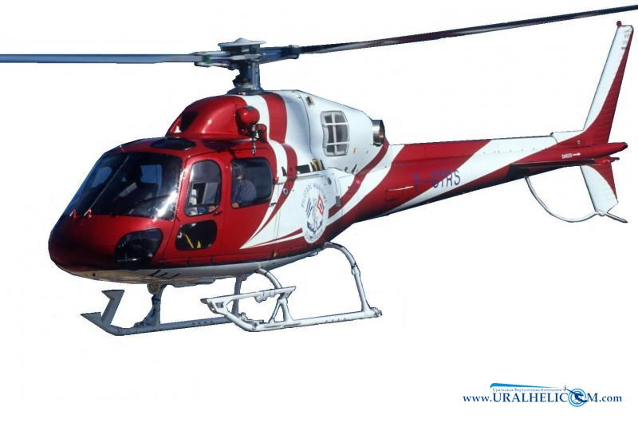
Решение простых арифметических задач

Slide 2
5 – 1 = 4
В гараже стояло 5 автобусов. Один автобус уехал в рейс. Сколько автобусов осталось в гараже?

Slide 3
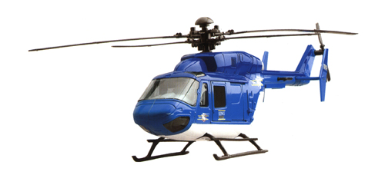
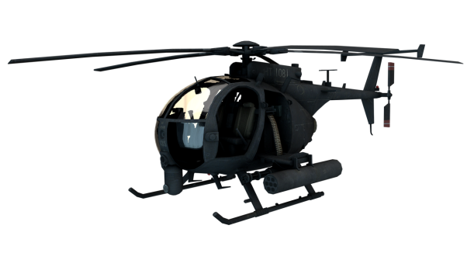
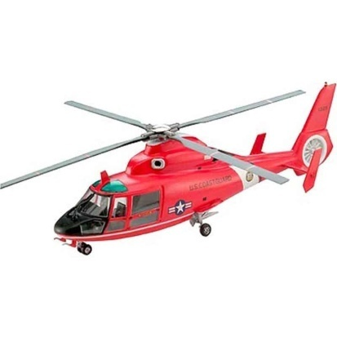
На вертолетной площадке стояло 5 вертолетов. Два вертолета улетели. Сколько вертолетов осталось на площадке?
5 – 2 = 3

Slide 4


Перед светофором остановились 3 мотоциклиста. Потом подъехали еще 2 мотоциклиста. Сколько мотоциклистов стало у светофора?
3 + 2 = 5

Slide 5

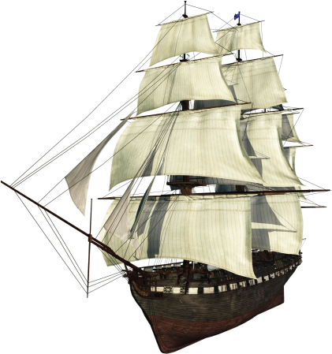
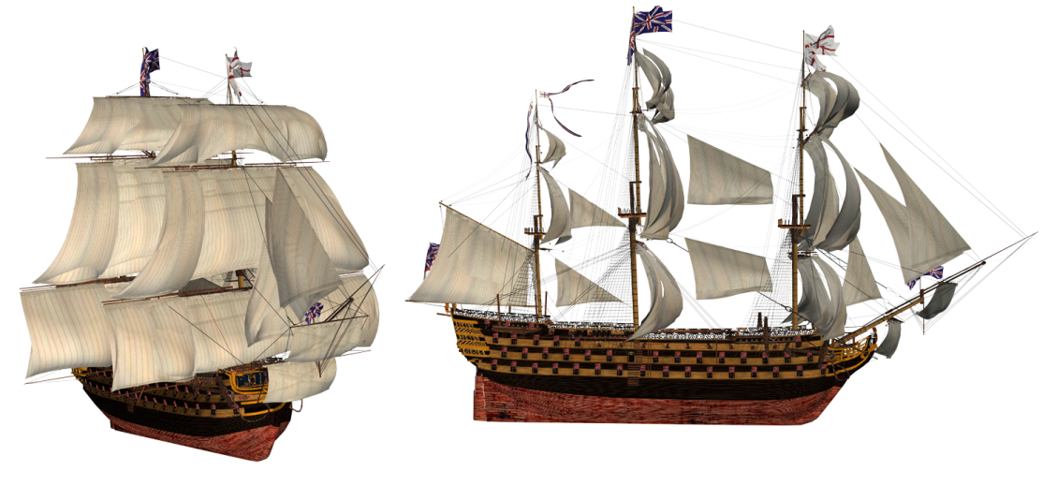

У причала стояли 2 корабля. Потом приплыли еще 4 корабля . Сколько кораблей было в порту?
2 + 4 = 6

Slide 6
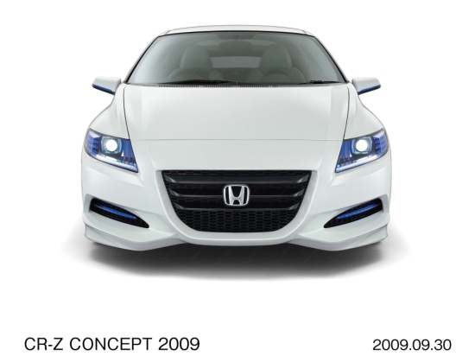
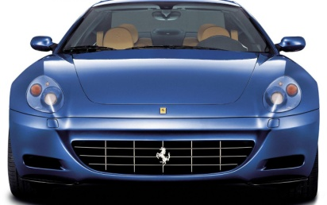
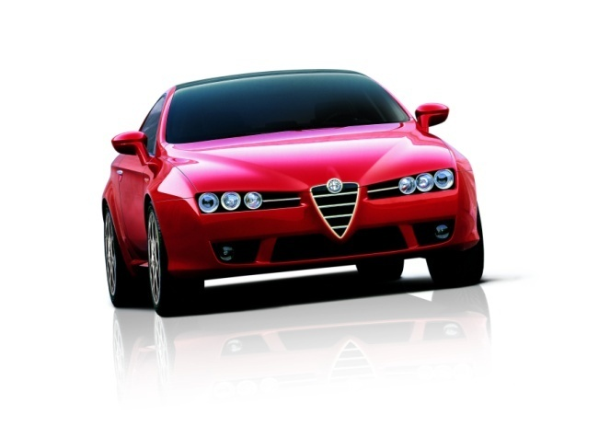
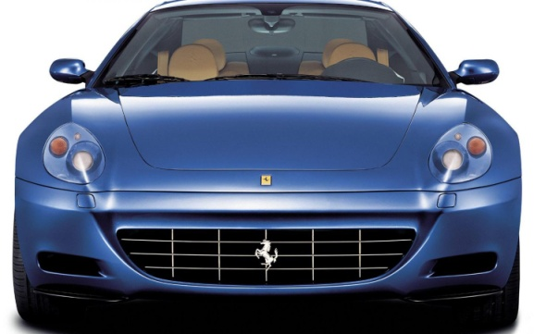
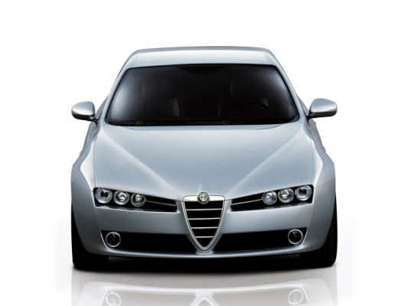
На стоянке стоял 1 автомобиль. Вечером поставили еще 6 машины. Сколько машин было на стоянке вечером?
1 + 6 = 7

Slide 7
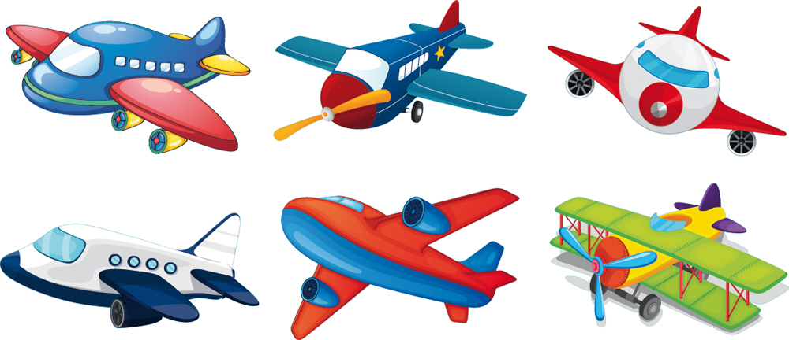
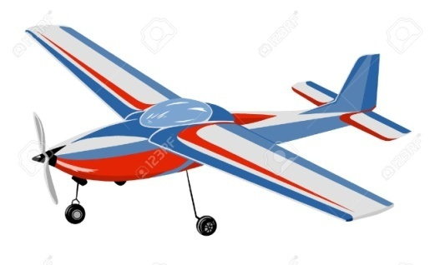
7 – 6 = 1
В аэропорту стояло 7 самолетов. 6 самолетов отправились в полет. Сколько самолетов осталось в аэропорту?

Slide 8
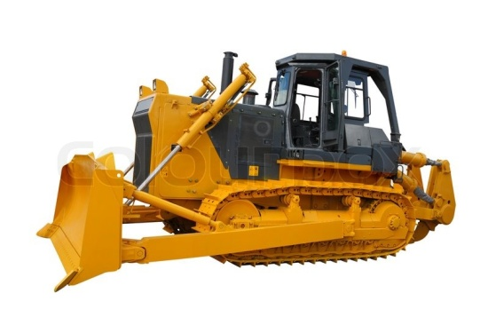



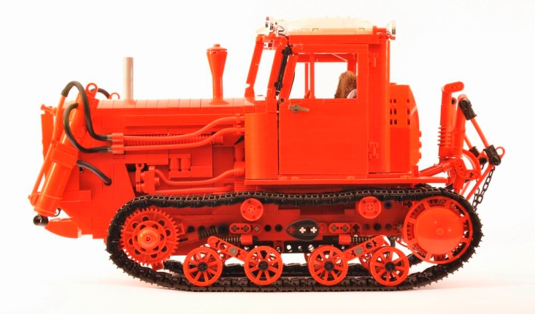
5 + 2 = 7
5 бульдозеров ремонтировали дорогу. Потом подъехало на помощь еще 2 . Сколько бульдозеров стало ремонтировать дорогу?

